Slide 1
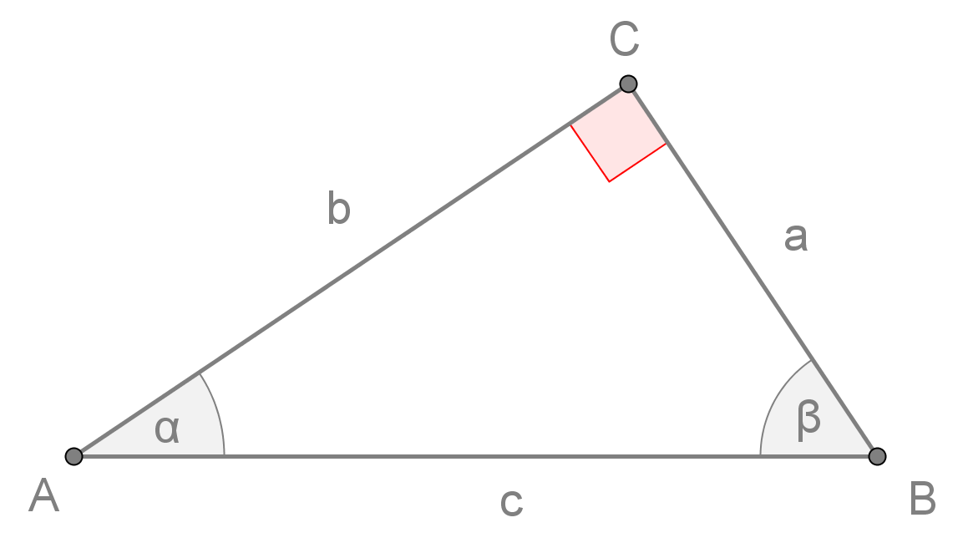
POSEBNI PRIMERI TRIKOTNIKOV – 2. del
https://si.openprof.com/ge/images/111/Trikotnik_pravokotni_color_1.png

Slide 2
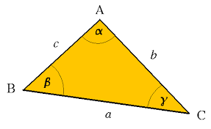
2. RAZNOSTRANIČNI TRIKOTNIKI
Lastnosti:
Vse tri stranice so RAZLIČNO DOLGE.
VSI TRIJE KOTI so različno veliki (nasproti daljši stranici leži večji kot)
NIMA SIMETRAL.

Slide 3
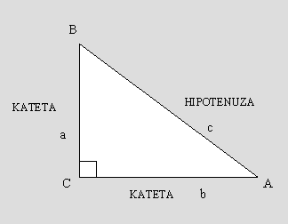
PRAVOKOTNI TRIKOTNIK
Lastnosti:
Pravokotni stranici sta KATETI.
Stranica nasproti pravega kota je HIPOTENUZA. Je najdaljša stranica trikotnika.
PRAVI KOT $γ$ leži nasproti hipotenuzi in je največji kot v trikotniku.
KOTA OB HIPOTENUZI sta ostra.
OSTRA KOTA v pravokotnem trikotniku skupaj merita $90°,$ sta komplementarna: $α+β=90°$ (vsota kotov v trikotniku je 180°, ker je en kot $γ=90°$sta ostala dva skupaj tudi 90°)
NIMA SIMETRAL.
$$β$$
$$γ=90°$$
$$α$$

Slide 4
Primeri:
Izračunaj ostri kot $β$v pravokotnem trikotniku, če je kot $α$=$42°$!
Rešitev:
Ostra kota skupaj merita 90°.
$$α+β=90°$$
$$β=90°−α$$
$$β=90°−42°$$
$$β=48°$$

Slide 5
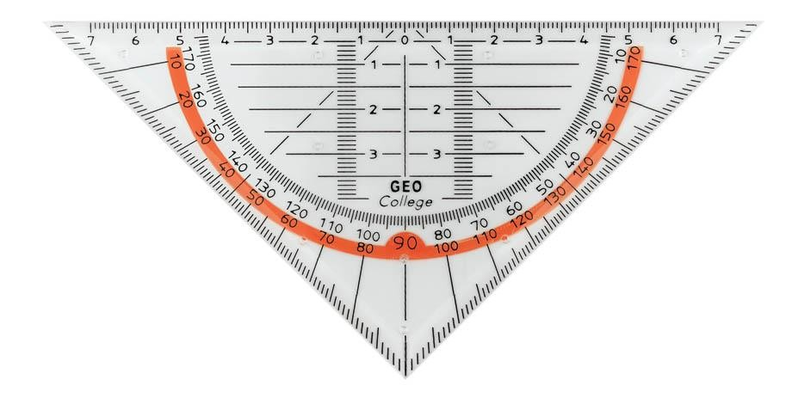
Primeri:
Izračunaj velikost vseh notranjih kotov v enakokrakem pravokotnem trikotniku!
Rešitev:
En kot je pravi: $γ=90°$
Ostra kota v enakokrakem pravokotnem trikotniku sta skladna:
$$α=β$$
Ostra kota skupaj merita 90°.
$$α+α=90°$$
$$2∙α=90°$$
$$α=90°:2$$
$$α=45°=β$$

Slide 6
UTRJEVANJE: Rešitve preveri z ZBIRKO Rešitev
Naloge:
in 2. nivo:
učb. str. 234: 40c (računaj notranje kote!), 47 (za kot 75°)
učb. str. 246: 119, 125
3. Nivo
učb. str. 233, 234:
40c (računaj notranje kote!), 47 (za kot 38°35‘), 50, 57

